Slide 1

Vdetec
Sistema de IA para avaliação automática da aderência ao planograma nas lojas

Slide 2

DESAFIO OPERACIONAL
O Problema Atual
Falta de Padronização
Baixa Visibilidade
Avaliações manuais variam, gerando inconsistência na execução do planograma.
Dificuldade de monitorar em tempo real o estado das gôndolas em todas as lojas.
Auditorias Limitadas
Dependência de visitas presenciais torna o processo lento e pouco escalável.

Slide 3

SOLUÇÃO
Agente de IA para Auditoria
O que é
100%
Sistema automatizado que analisa as fotos das gôndolas e compara com o planograma oficial, gerando avaliação objetiva e ações corretivas.
Padronização
O que muda na prática
Critérios objetivos aplicados em todas as lojas
Funcionário tira foto pelo app
Recebe nota e diagnóstico
24/7
Ações claras para correção imediata
Histórico de aderência por loja
Disponibilidade
Gera correção instantanea, notificando ao funcionário onde melhorar
Auditoria a qualquer momento

Slide 4





Como Funciona na Prática
1. Captura
Funcionário fotografa a gôndola pelo aplicativo da loja
2. Envio
Imagem é transmitida automaticamente para o sistema
3. Análise
IA compara foto com planograma de referência
4. Avaliação
Sistema gera nota e identifica problemas específicos
5. Retorno
Funcionário recebe diagnóstico e ações recomendadas

Slide 5






ARQUITETURA
Estrutura do Sistema
Produtos Faltando
Precificação Correta
Produtos no lugar
Aderência: 80%
Comentário:
Detectados 4 buracos: 2 na prateleira 2 (Linea Stevia) e 2 na prateleira 4 (Linea Adoçante). Layout e sequenciamento preservados, mas requer reposição imediata.

Slide 6




Critérios de Avaliação
O sistema analisa três dimensões principais e gera uma nota final de 0 a 100, calculada como média ponderada:
Buracos de Gôndola
Precificação Visível
Layout e Organização
Identifica rupturas visuais e espaços vazios que indicam falta de produtos, peso de 45% atualmente.
Verifica se as etiquetas de preço estão, visíveis e posicionados adequadamente, peso de 30% atualmente.
Compara disposição dos produtos com o planograma oficial de referência, peso de 25% atualmente.
Nota individual: 0 a 100
Nota individual: 0 a 100
Nota individual: 0 a 100
Além das notas, o agente gera comentário qualitativo e sugere ações práticas para correção dos problemas identificados.

Slide 7
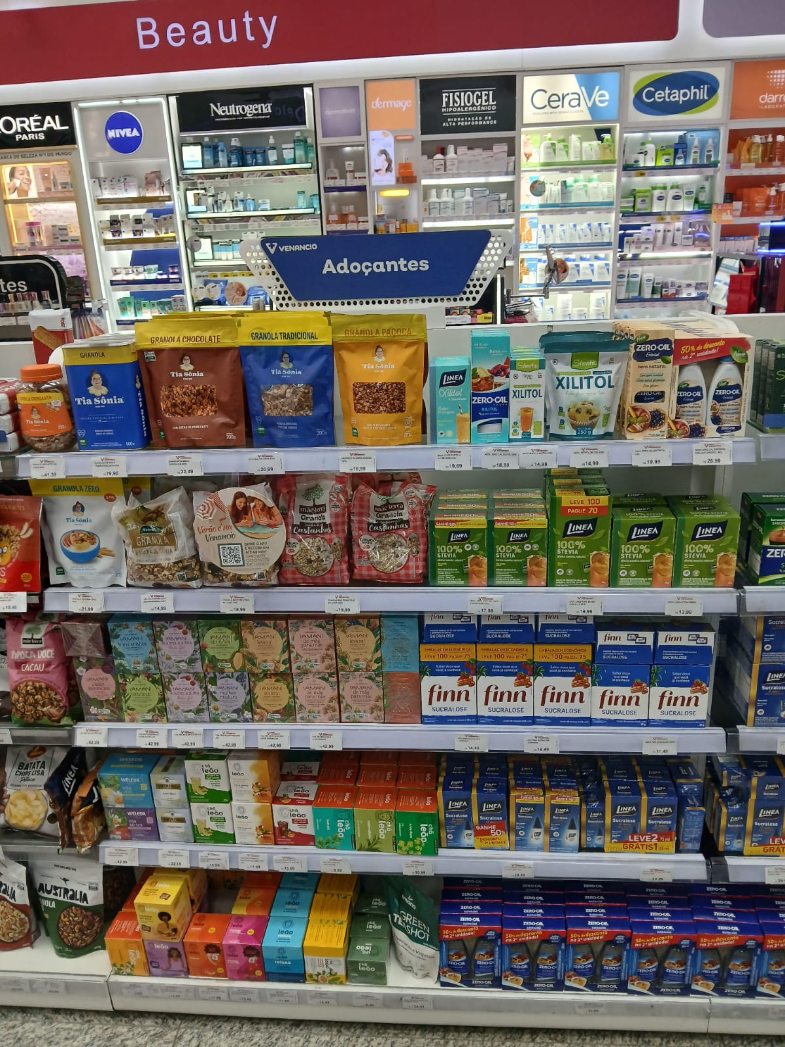
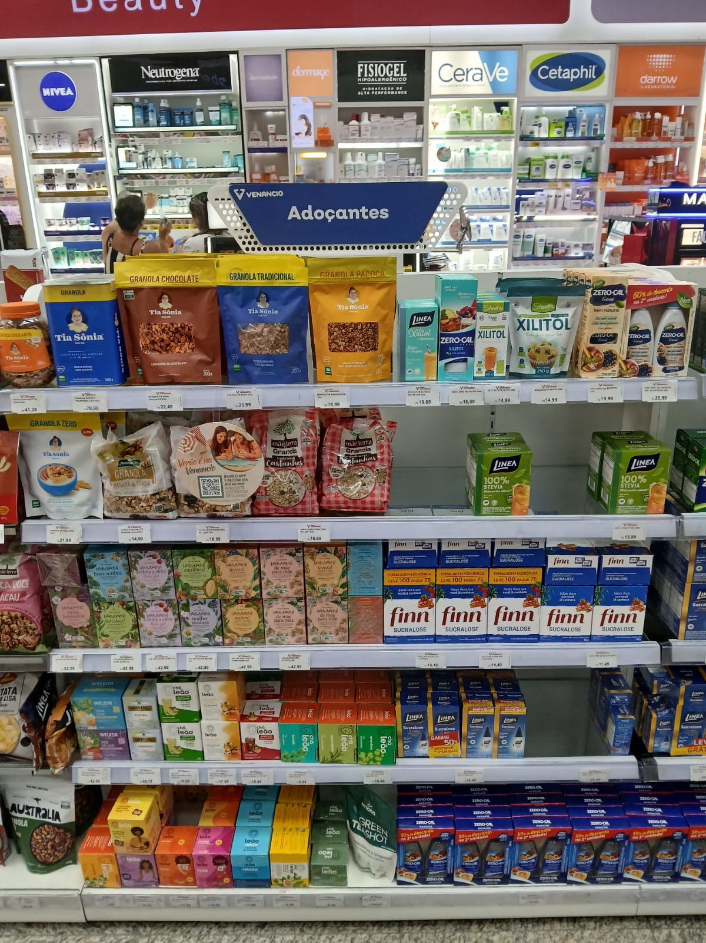

EXEMPLO REAL
Resultado da Avaliação
Planograma Oficial
Gôndola Avaliada
80%
Nota Final
Notas por Critério
Preenchimento: 80
Precificação: 100
Layout/organização: 100
Comentário do Agente
"Detectados 4 buracos: 2 na prateleira 2 (Linea Stevia) e 2 na prateleira 4 (Linea Sucralose). Layout e precificação estão conformes.."

Slide 8
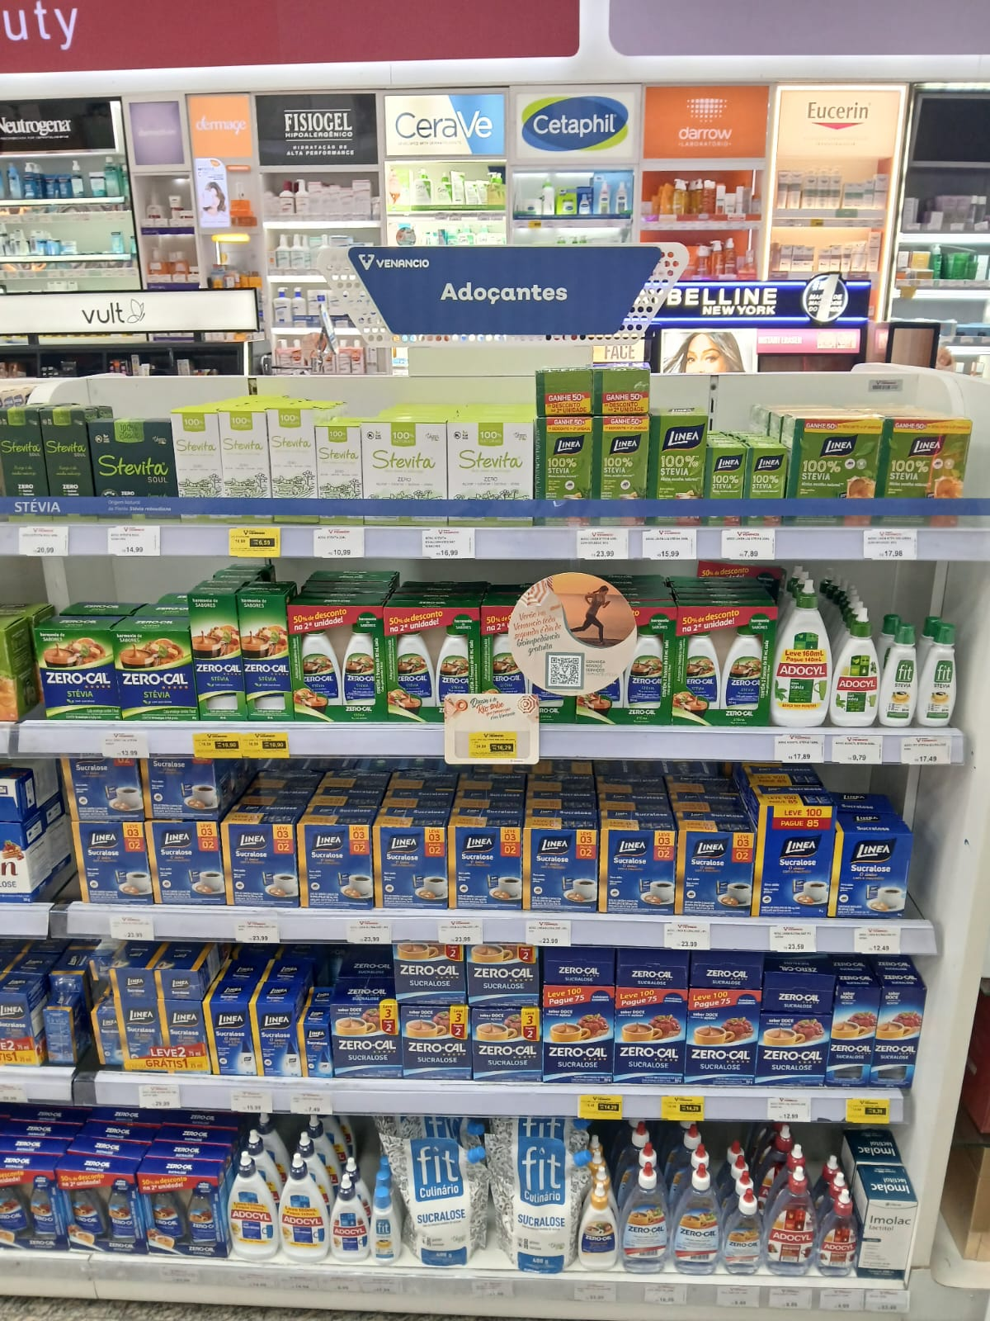
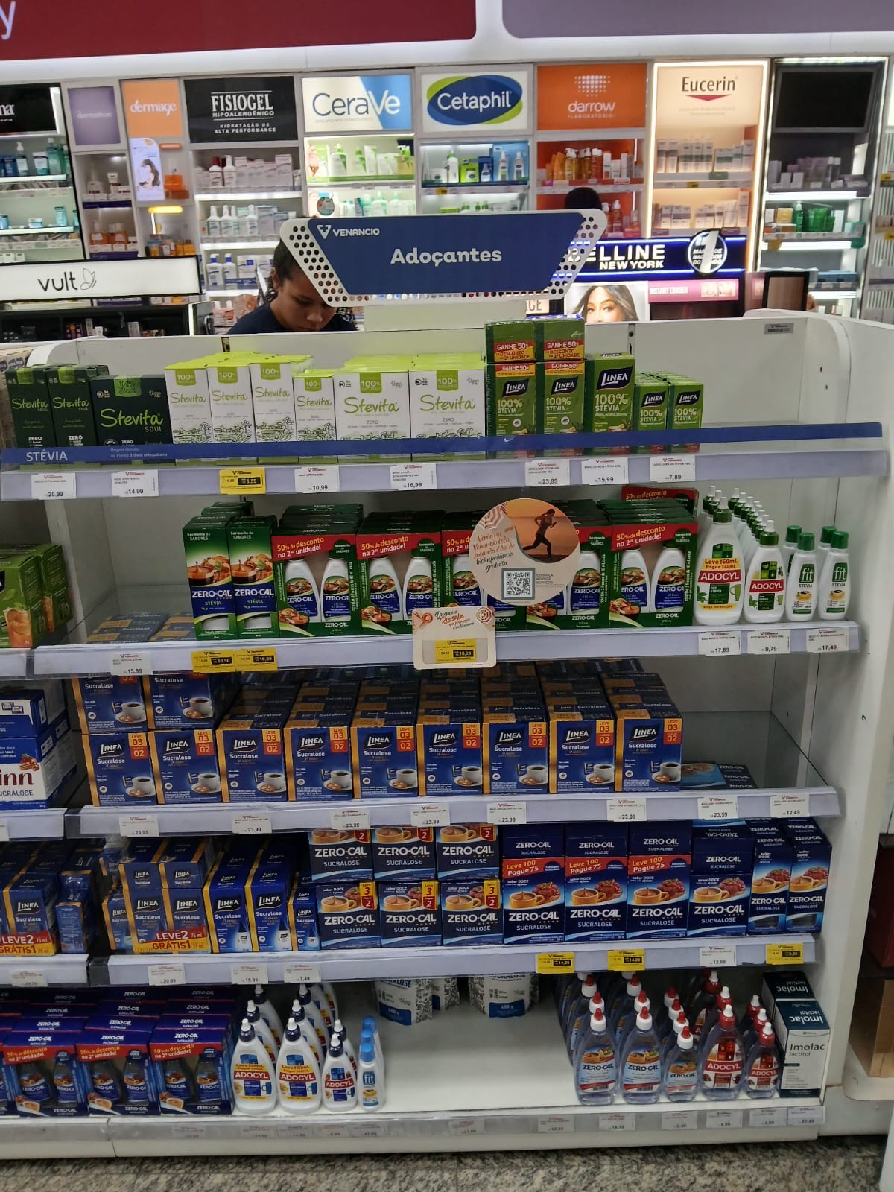
EXEMPLO REAL
Resultado da Avaliação
Planograma Oficial
Gôndola Avaliada
88%
Nota Final
Notas por Critério
Preenchimento: 60
Precificação: 100
Layout/organização: 100
Comentário do Agente
"Detectados 8 buracos no total. Ruptura crítica de sacos 'Fit' na base e falta de 2 unidades na zona central (Sucralose). Reposição necessária."

Slide 9
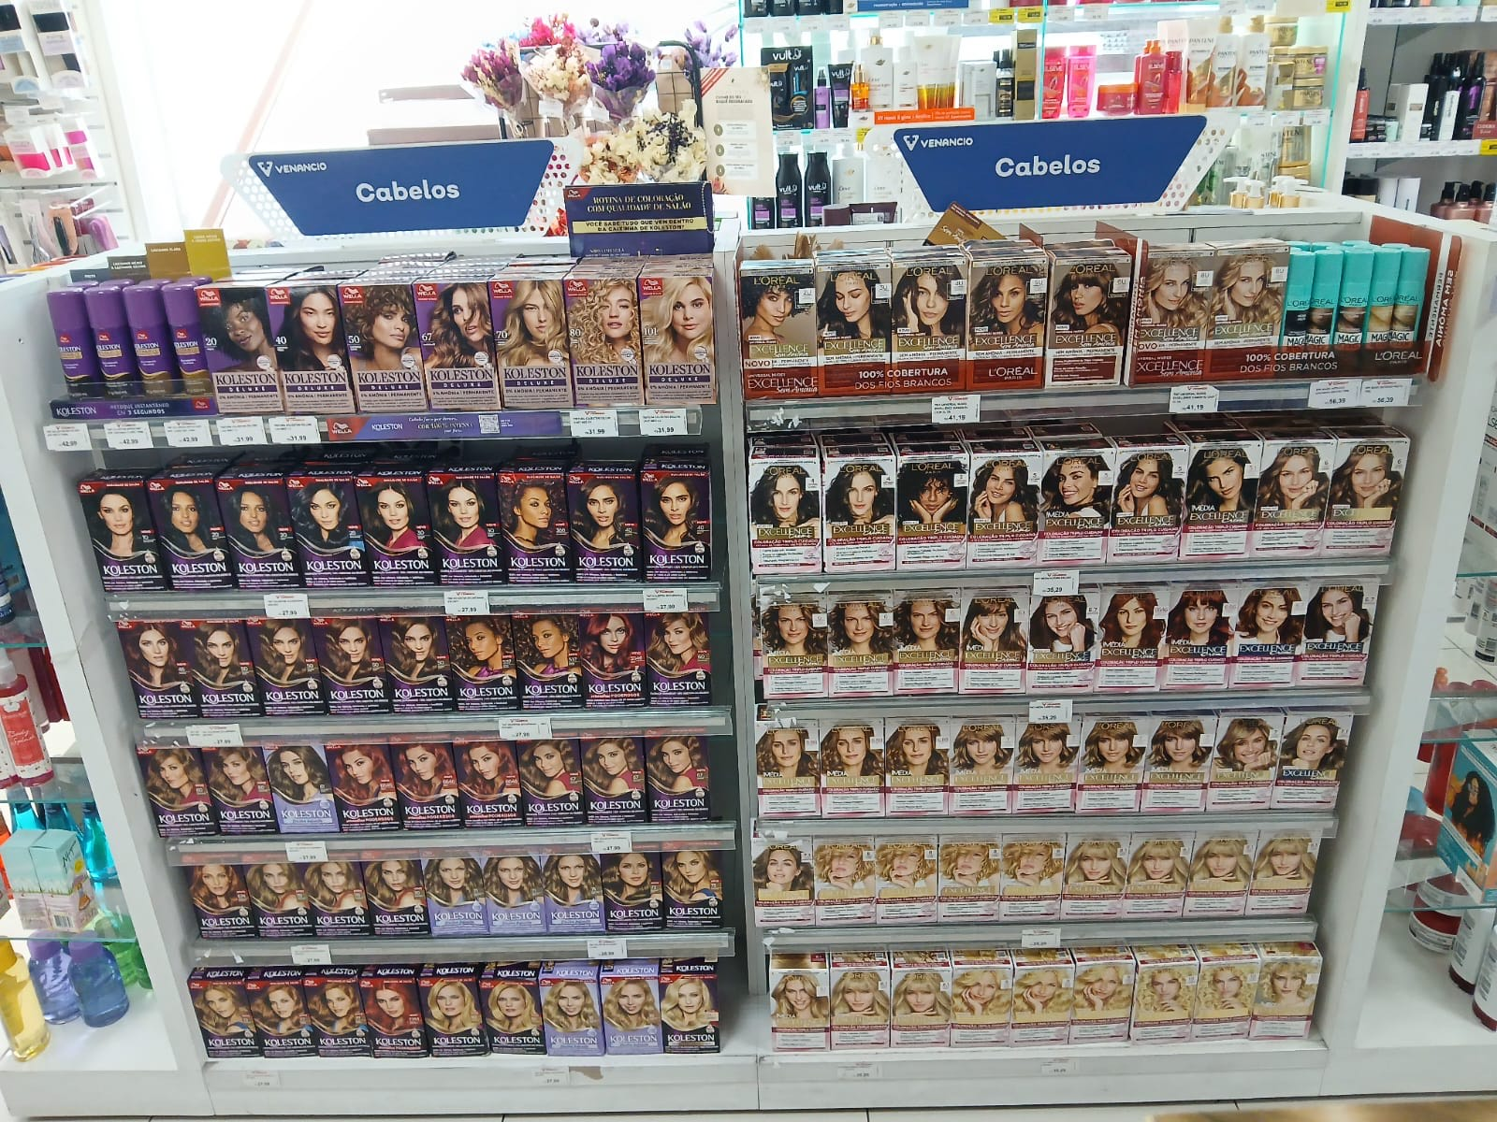
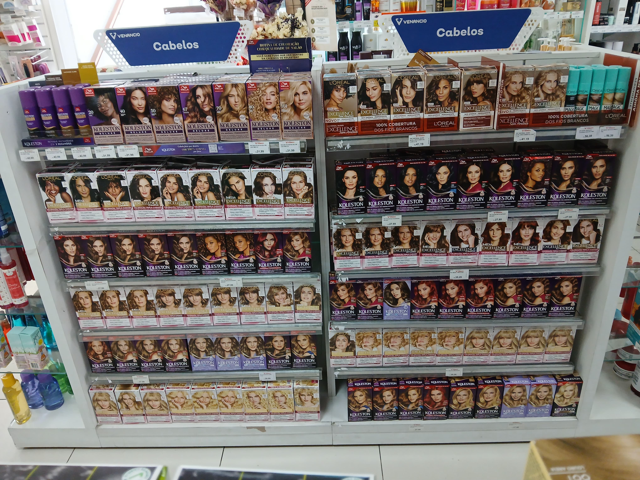
EXEMPLO REAL
Resultado da Avaliação
Planograma Oficial
Gôndola Avaliada
95%
Nota Final
Notas por Critério
Buracos de gôndola: 100
Precificação: 100
Layout/organização: 79
Comentário do Agente
"Inversão crítica de blocos: Marcas Koleston e L'Oreal trocadas nas prateleiras 2, 3 e 4. Corrigir base direita (Shelf 6 )substituindo Koleston por L'Oreal."

Slide 10
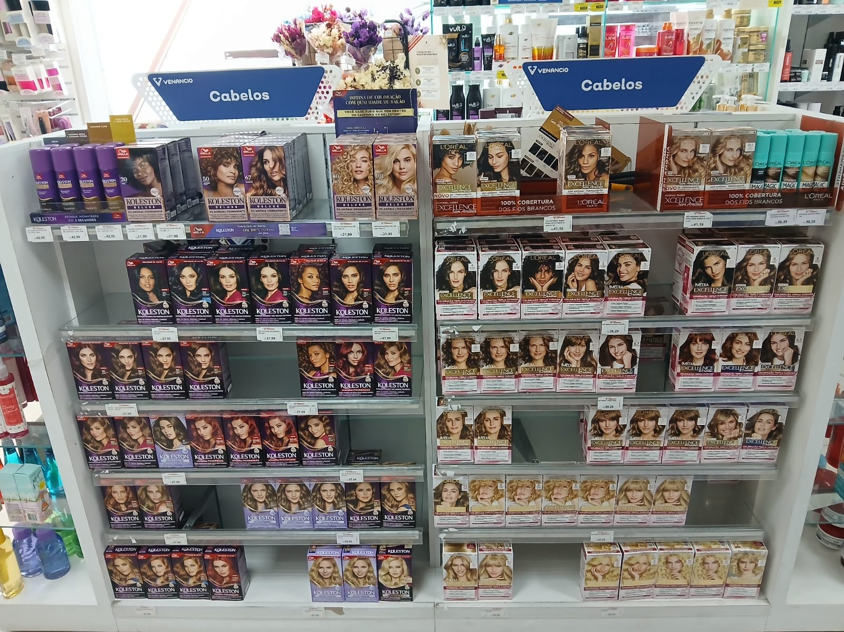
EXEMPLO REAL
Resultado da Avaliação
Planograma Oficial
Gôndola Avaliada
80.7%
Nota Final
Notas por Critério
Buracos de gôndola: 67.6
Precificação: 95
Layout/organização: 85
Comentário do Agente
"Rupturas críticas identificadas em todos os níveis. Necessário reposição imediata para eliminar buracos e garantir a integridade do planograma”

Slide 11
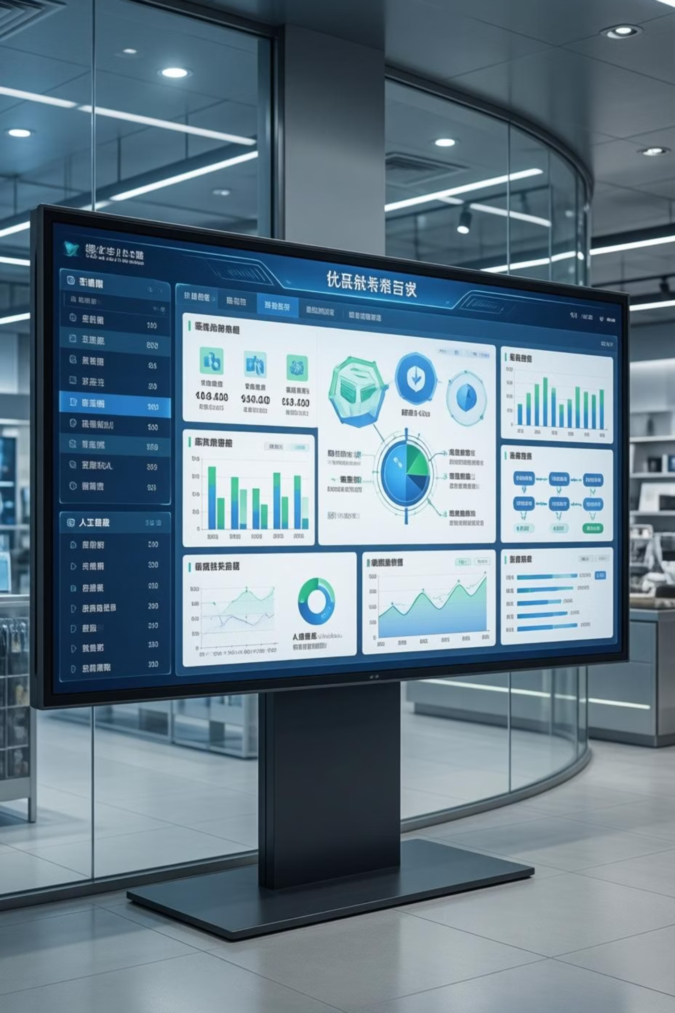
Benefícios e Próximos Passos
Ganhos Operacionais
Evolução Futura
Padronização Total
01
Mesmos critérios aplicados em todas as lojas, eliminando subjetividade
Aprimoramento do Modelo
Refinamento contínuo da precisão
Escalabilidade
02
Auditoria simultânea de múltiplas lojas sem aumentar o custo operacional
Histórico por Loja
Análise de tendências e padrões
Feedback Imediato
03
Loja recebe diagnóstico em segundos e pode corrigir na hora
Alertas Automáticos
Notificações proativas de problemas
Base de Dados
04
Histórico de aderência para gestão e melhoria contínua do próprio modelo, sendo retreinado com as imagens anteriores(supervisionado)
Integração Completa
Conexão com KPIs operacionais

